Slide 1
EJERCICIO FISICO Y OBESIDAD EN EDAD ESCOLAR
NOTA. Esta presentación tiene el objetivo de ilustrar al profesorado la importancia de la práctica de ejercicio físico en la lucha frente a la obesidad. Si se consideran útiles, algunas de las diapositivas, podrán ser utilizadas, una vez adaptadas a la edad, en una presentación dirigida a los estudiantes. En ningún caso esta presentación está pensada para su exposición directa a los estudiantes.
Este texto deberá ser eliminado si se utiliza esta diapositiva en una presentación.
RECOMENDACIONES
Notes:
NOTA. Esta presentación tiene el objetivo de ilustrar al profesorado la importancia de a práctica de ejercicio físico en la lucha frente a la obesidad. Si se consideran útiles, algunas de las diapositivas, podrán ser utilizadas, una vez adaptadas a la edad, en una presentación dirigida los estudiantes. En ningún caso esta presentación está pensada para su exposición directa a los estudiantes.

Slide 2
Contenidos
Nuestro papel como cuidadores.
¿Cómo el ejercicio físico influye en el cerebro en desarrollo?
Actividad física y salud en niños/as y adolescentes, ¿lo estamos haciendo bien?
¿Por qué es importante que niños/as y adolescentes practiquen actividad física?
¿Cuánta actividad física es necesaria para obtener esos beneficios?
El sedentarismo… un enemigo invisible.
¿Qué se está haciendo para invertir esta situación?
Actividad física y obesidad infantil.
Actividad física en la prevención de la obesidad.
Actividad física en el abordaje de la obesidad.
Motivos de algunos niños/as para no querer practicar actividad física.
Decálogo de consejos que pueden ayudar a aumentar la actividad física que realizan niños y niñas.
¿Qué alimentos hay que evitar?
Pirámide NAOS.
D. Gral. de Salud Pública. Unidad de Educación para la Salud. Extremadura, septiembre-octubre2021.

Slide 3
1. Nuestro papel como cuidadores
Como responsables en la salud de niños y niñas, educadores
y padres, ante el concepto tan diáfano de que
precisamos movernos, jugar, hacer ejercicio, para crecer
bien, crecer más y ser mejores personas, nos hacemos
muchas preguntas:
https://faros.hsjdbcn.org/ D. Gral. de Salud Pública. Unidad de Educación para la Salud. Extremadura, septiembre-octubre2021

Slide 4
¿Por qué en la actualidad los niveles de actividad física son cada vez menores en una sociedad del bienestar como la nuestra?
¿Debemos fomentar más el deporte?
¿Debemos ocuparnos de la calidad de la formación que recibirá el niño/a en la actividad deportiva?
¿Contribuimos a evitar el sedentarismo y la ingesta de alimentos altamente energéticos en los niños/as?
¿Damos ejemplo con nuestras conductas de alimentación y actividad física?
https://faros.hsjdbcn.org/ D. Gral. de Salud Pública. Unidad de Educación para la Salud. Extremadura, septiembre-octubre2021.

Slide 5
Conceptos previos
Aunque coloquialmente podamos hablar de ejercicio físico, actividad física y deporte como sinónimos, realmente no lo son. Podríamos definirlos básicamente así:
Actividad física. Cualquier movimiento corporal que se produce por la contracción de los músculos esqueléticos.
Ejercicio físico. Es un tipo de actividad física planeado y estructurado.
Deporte. Es una forma de actividad física sujeta a reglas o normas concretas, de carácter competitivo.
¿QUÉ SON LA ACTIVIDAD FÍSICA, EL EJERCICIO Y EL DEPORTE? Disponible en: https://fundaciondelcorazon.com/ejercicio/conceptos-generales/3150-que-son-la-actividad-fisica-el-ejercicio-y-el-deporte.html

Slide 6
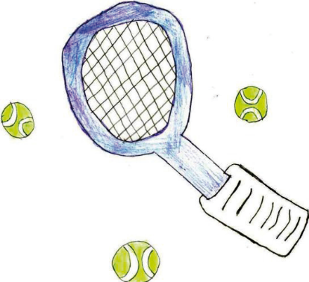
Una vida activa
MOVERSE
ES BASICO PARA UNA SALUD FISICA Y EMOCIONAL
D. Gral. de Salud Pública. Unidad de Educación para la Salud. Extremadura, septiembre-octubre2021.

Slide 7
Practicar una vida activa, MOVERSE, es básico en las distintas etapas del desarrollo , tanto en el aspecto físico como en el emocional, especialmente durante la infancia, que es cuando mejor capacitados estamos para adquirir hábitos saludables que nos acompañarán a lo largo de toda la vida.
https://faros.hsjdbcn.org/ D. Gral. de Salud Pública. Unidad de Educación para la Salud. Extremadura, septiembre-octubre2021.

Slide 8
La práctica de una actividad física y mental que divierta
y forme, con un fin eminentemente explorador y de aprendizaje, asumida en general como un juego, ofrece al niño/a momentos felices que estimulan su desarrollo estructural y funcional , a la vez que le introduce en un ámbito psicosocial extraordinario y estimulante.
La práctica deportiva permite al niño/a ganar habilidades mediante el aprendizaje y las nuevas capacidades que va adquiriendo le ayudan a fortalecer su autoestima.
https://faros.hsjdbcn.org/ D. Gral. de Salud Pública. Unidad de Educación para la Salud. Extremadura, septiembre-octubre2021.

Slide 9
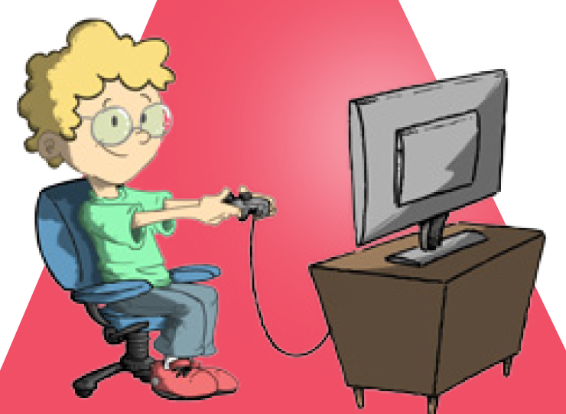
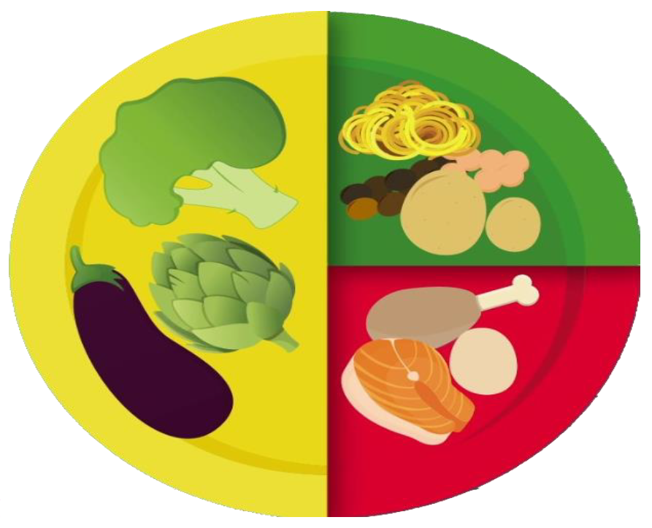
Hoy en día los niños/as son verdaderos nativos digitales, cada vez dedican menos tiempo al ejercicio sumado a la falta de espacios de recreo y educación física diaria lo que contribuye a la obesidad, el letargo, el bajo tono muscular y también a más periodos de tensión con sus referentes adultos.
La alimentación contribuye y es un factor fundamental para garantizar el buen estado de salud del menor.
https://faros.hsjdbcn.org/ D. Gral. de Salud Pública. Unidad de Educación para la Salud. Extremadura, septiembre-octubre2021.

Slide 10
La práctica deportiva bien orientada:
Ayudará a los niños/as a aprender que es la tolerancia, la adaptación a los demás, la resistencia al dolor y a los desengaños.
Les facilitará entender y soportar la derrota, así como saber ganar.
A través del juego con compañeros/as, pueden apreciar y comparar sus habilidades y autoimagen.
El juego, les ofrece algunas realidades de la vida con la que tendrán que convivir en el futuro.
https://faros.hsjdbcn.org/ D. Gral. de Salud Pública. Unidad de Educación para la Salud. Extremadura, septiembreoctubre2021

Slide 11
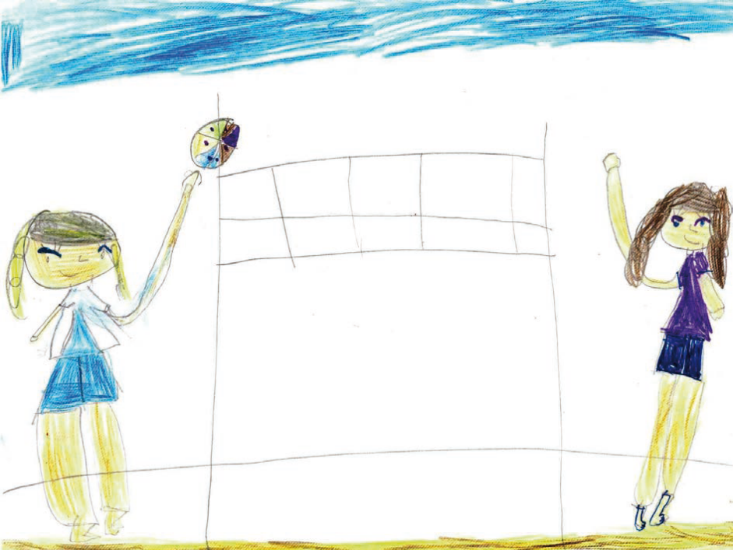
La actividad física debiera ser establecida como una necesidad y cuando se integra en ella el juego es habilitación y, según qué ocasiones, también terapia.
Actividad física, cuando conceptualmente estamos hablando de ejercicio físico.
https://faros.hsjdbcn.org/ D. Gral. de Salud Pública. Unidad de Educación para la Salud. Extremadura, septiembre-octubre2021.

Slide 12
2. ¿Cómo el ejercicio físico influye en el cerebro en desarrollo?
Además de los efectos bien documentados sobre la salud física, los resultados de un creciente número de estudios indican que:
La actividad física contribuye a mantener, e incluso mejorar, aspectos relacionados con el rendimiento cognitivo y la salud mental.
https://faros.hsjdbcn.org/ D. Gral. de Salud Pública. Unidad de Educación para la Salud. Extremadura, septiembre-octubre2021.

Slide 13
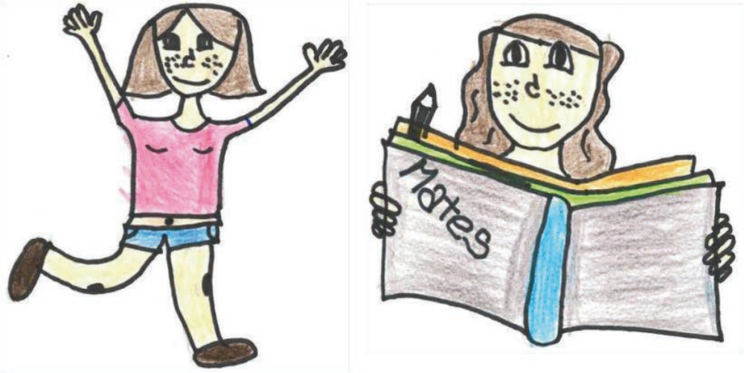
«Los niños con un nivel de condición física alto
obtienen mejores resultados académicos»
https://faros.hsjdbcn.org/ D. Gral. de Salud Pública. Unidad de Educación para la Salud. Extremadura, septiembre-octubre2021

Slide 14
«Existen dos grandes tipos de ejercicio físico:
el cardiovascular o aeróbico y el de fuerza o
resistencia muscular»
Otras modalidades de ejercicio físico que deberían formar parte de un programa integral de actividad física son la flexibilidad, el equilibrio y la coordinación. Y otras como el entrenamiento en circuito que combina el ejercicio cardiovascular y el de fuerza.
https://faros.hsjdbcn.org/ D. Gral. de Salud Pública. Unidad de Educación para la Salud. Extremadura, septiembre-octubre2021.

Slide 15
Recientes investigaciones han analizado los efectos de diferentes tipos de ejercicio sobre:
la función ejecutiva (tiene como objetivo la selección, planificación y coordinación de tareas mentales relacionadas con la percepción, la memoria y la acción).
la memoria.
el aprendizaje en niños de diferentes edades.
el rendimiento académico y la inteligencia en niños.
prevención y mejora de alteraciones psicológicas como la depresión, la ansiedad y un nivel bajo de autoestima.
https://faros.hsjdbcn.org/ D. Gral. de Salud Pública. Unidad de Educación para la Salud. Extremadura, septiembre-octubre2021
.

Slide 16
«La mayor reducción de actividad física a lo largo de
la vida se produce ya en la edad prepuberal debido a
factores biológicos y socio-culturales»
En el periodo previo a la pubertad, los niños, y aún más las niñas, se vuelven más sedentarios/as y su nivel de actividad física disminuye agravada por factores como:
los relativos al avance tecnológico (televisión, ordenadores, móviles…)
El aumento de la presión y competitividad académica ya en edades muy tempranas. En muchos casos se da la sustitución de clases de actividad física escolares o deportivas extra-curriculares por clases puramente académicas. Esta sustitución podría tener, paradójicamente, efectos contraproducentes sobre el propio rendimiento escolar.
https://faros.hsjdbcn.org/ D. Gral. de Salud Pública. Unidad de Educación para la Salud. Extremadura, septiembre-octubre2021
.

Slide 17
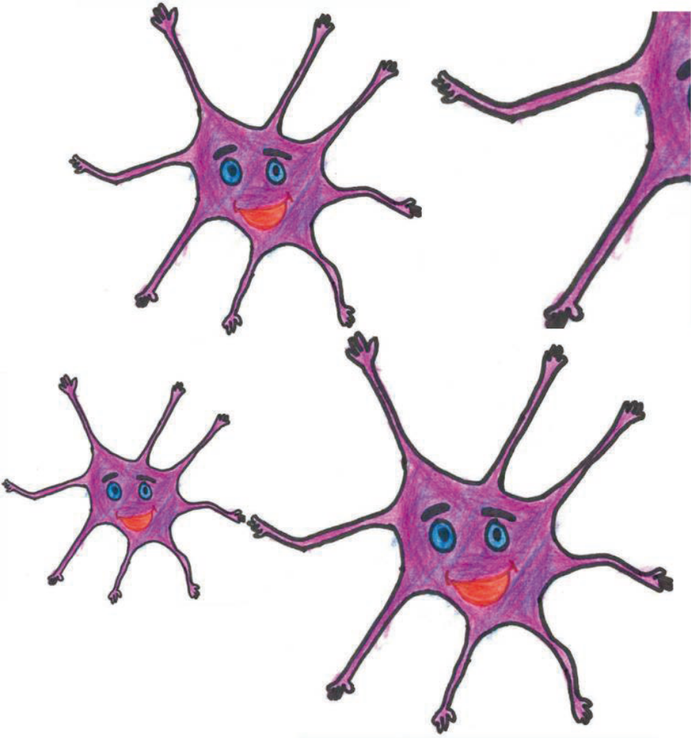
El ejercicio físico libera un gran número de sustancias que regulan cambios estructurales y funcionales en el cerebro.
El ejercicio intenso aumenta la concentración de neurotransmisores (serotonina, dopamina, adrenalina y noradrenalina) y factores neurotróficos.
«Individuos que mostraban concentraciones más altas de ciertas sustancias después del ejercicio eran capaces de retener mejor el aprendizaje adquirido»
https://faros.hsjdbcn.org/ D. Gral. de Salud Pública. Unidad de Educación para la Salud. Extremadura, septiembre-octubre2021

Slide 18
Existe suficiente evidencia para recomendar la práctica de
actividad física para optimizar el rendimiento escolar en niños y niñas.
En un estudio se analizó el impacto del ejercicio físico intenso en la
adquisición y retención de una tarea motora en jóvenes y se halló que 15 minutos
de ejercicio físico intenso fueron suficientes para mejorar la memoria motora.
En un estudio muy similar, Winter et al. observaron que la realización de dos
carreras de 3 minutos a una alta intensidad aceleraba el aprendizaje verbal y
mejoraba la retención de vocabulario a largo plazo.
«Distintos estudios sugieren que la actividad física modula la relación entre la estructura y función del cerebro en desarrollo»
Winter B, Breitenstein C, Mooren FC, Voelker K, Fobker M, et al. (2007) High impact runningimproves learning. Neurobiol Learn Mem 87: 597-609. https://faros.hsjdbcn.org/
D. Gral. de Salud Pública. Unidad de Educación para la Salud. Extremaduraseptiembre-octubre2021.

Slide 19
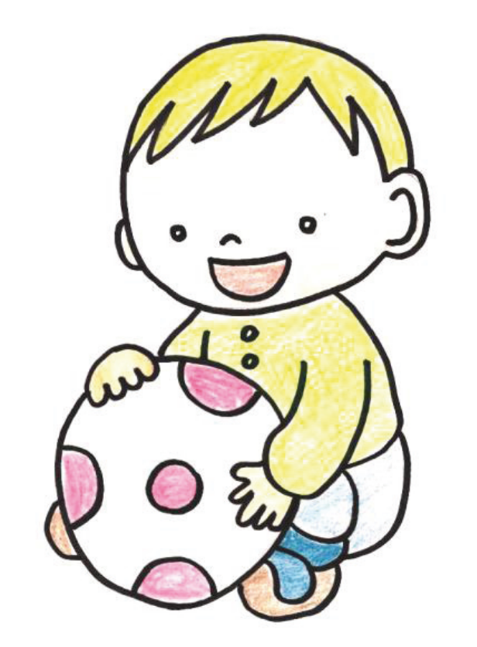
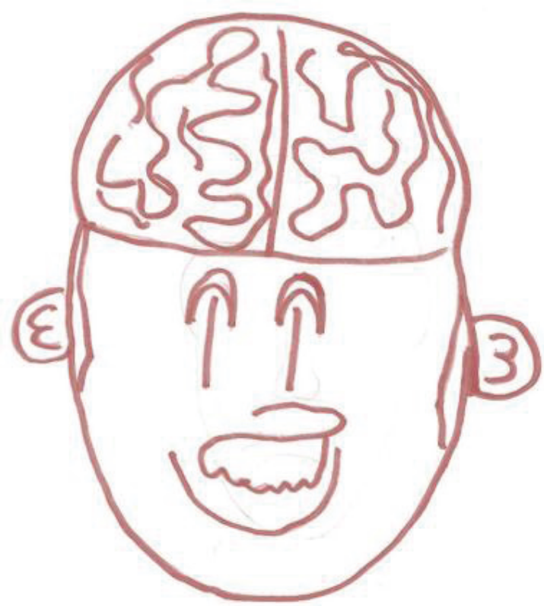
«La actividad física en edades tempranas asegura una
buena salud cognitiva en etapas posteriores de la vida y reduce el riesgo de padecer enfermedades mentales
como la depresión o la ansiedad»
https://faros.hsjdbcn.org/ D. Gral. de Salud Pública. Unidad de Educación para la Salud. Extremadura, septiembre-octubre2021.

Slide 20
«El ejercicio de tipo cardiovascular es, posiblemente,
el más efectivo para la salud cognitiva»
Los niños/as y adolescentes más activos físicamente tienden a mostrar un riesgo menor de padecer síntomas de ansiedad.
El ejercicio físico mejora la autoestima, al menos a corto plazo.
A pesar de la evidencia que el ejercicio físico tiene efectos positivos sobre algunas de las alteraciones psicológicas más comunes en niños, niñas y adolescentes, es necesario realizar más estudios de calidad que analicen la efectividad de diferentes tipos de ejercicio sobre cada una de estas alteraciones.
https://faros.hsjdbcn.org/ D. Gral. de Salud Pública. Unidad de Educación para la Salud. Extremadura, septiembre-octubre2021.

Slide 21
Por ejemplo, un número muy reducido de estudios han investigado los efectos de la actividad física sobre la memoria en niños/as.
Uno de estos estudios comparó los efectos de una sesión de 40 minutos de ejercicio tipo circuito o de juegos de equipo sobre la memoria verbal a largo y corto plazo en niños/as de 11 y 12 años. Los resultados mostraron que la memoria verbal a corto plazo mejoró solamente con los juegos de equipo, mientras que la memoria a largo plazo mejoró tanto después del ejercicio en circuito como con los juegos de equipo.
https://faros.hsjdbcn.org/ D. Gral. de Salud Pública. Unidad de Educación para la Salud. Extremadura, septiembre-octubre2021

Slide 22
En un estudio paradigmático, Åberg et al. estudiaron la relación entre fitness cardiovascular, inteligencia y rendimiento escolar en más de un millón de individuos a la edad de 18 años. Los resultados demostraron que el nivel de fitness cardiovascular estaba asociado con el rendimiento académico e inteligencia. En cambio, los valores de fuerza, no tenían correlación con los resultados académicos o los de inteligencia general.
En otro estudio, Castelli et al. demostraron correlaciones entre el nivel de fitness cardiovascular y el rendimiento escolar general, particularmente en matemáticas y lectura, en 259 niños en edad
escolar. Los resultados de estos y otros estudios sugieren que personas jóvenes entrenadas cardiovascularmente obtienen mejores resultados académicos.
https://faros.hsjdbcn.org/ D. Gral. de Salud Pública. Unidad de Educación para la Salud. Extremadura, septiembre-octubre2021.

Slide 23
Un reciente meta-análisis de la literatura analizó 14 estudios longitudinales para establecer un consenso respecto a la relación entre actividad física y rendimiento académico.
La conclusión de este estudio es concluyente:
Existe hoy suficiente evidencia para recomendar la práctica de actividades físicas para optimizar el rendimiento escolar en niños y niñas.
«La distribución de breves periodos de ejercicio cardiovascular agudo podría optimizar el rendimiento en tareas escolares que requieran control cognitivo, atención y memoria»*
Existe un programa de descansos activos que se puede llevar a cabo en los centros educativos: Descansos activos mediante ejercicio físico (DAME10). Disponible en: https://www.mscbs.gob.es/profesionales/saludPublica/prevPromocion/Estrategia/DAME10.htm
Fedewa AL, Ahn S (2011) The effects of physical activity and physical fitness on children’s achievement and cognitive outcomes: a meta-analysis. RQES 82: 521-535. https://faros.hsjdbcn.org/ D. Gral. de Salud Pública. Unidad de Educación para la Salud.Extremadura, septiembre-octubre2021

Slide 24

Descansos activos mediante ejercicio físico (DAME10)
https://www.youtube.com/watch?v=EKcyzOrLPxk
D. Gral. de Salud Pública. Unidad de Educación para la Salud. Extremadura, septiembre-octubre2021.

Slide 25
Las actuales recomendaciones respecto a la prescripción de
actividad física para la mejora de la salud en general en poblaciones infantiles indican que es necesario realizar como mínimo unas tres o cuatro sesiones semanales de actividad física cardiovascular de intensidad moderada (40-59% de la reserva de consumo de oxígeno) a vigorosa (60-85% de la reserva de consumo de oxígeno). La duración de cada sesión dependerá de la intensidad del ejercicio; no obstante, 30 minutos de actividad moderada
y 30 minutos de actividad vigorosa son aconsejables.
¿Estamos cumpliendo estas recomendaciones en horario escolar?
https://faros.hsjdbcn.org/ D. Gral. de Salud Pública. Unidad de Educación para la Salud. Extremadura, septiembre-octubre2021.

Slide 26
Estudios recientes indican que niños y adolescentes pueden participar en actividades que incluyan ejercicios de fuerza o resistencia muscular sin riesgo para su salud o desarrollo fisiológico. En este caso, se recomiendan no más de dos sesiones semanales de ejercicio de resistencia muscular, usando una intensidad moderada (60-70% de la máxima resistencia) y realizando de dos a tres
series de 8 a 15 repeticiones. Para mejorar la movilidad articular se recomienda el ejercicio de flexibilidad tres veces por semana.
https://faros.hsjdbcn.org/ D. Gral. de Salud Pública. Unidad de Educación para la Salud. Extremadura, septiembre-octubre2021

Slide 27
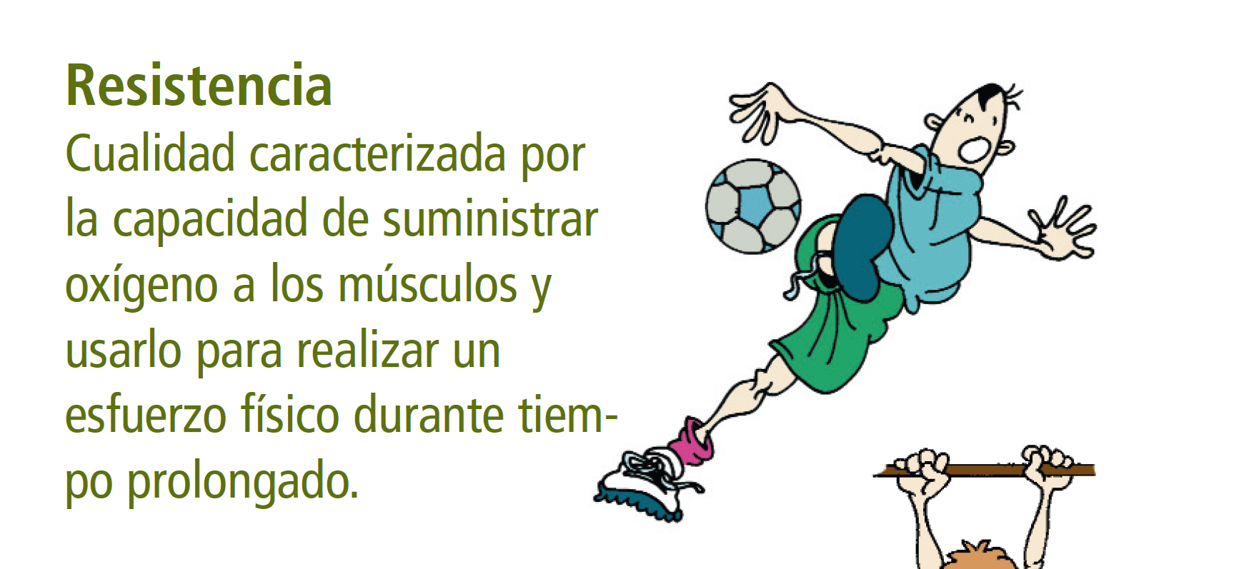

D. Gral. de Salud Pública. Unidad de Educación para la Salud. Extremadura, septiembre-octubre2021

Slide 28
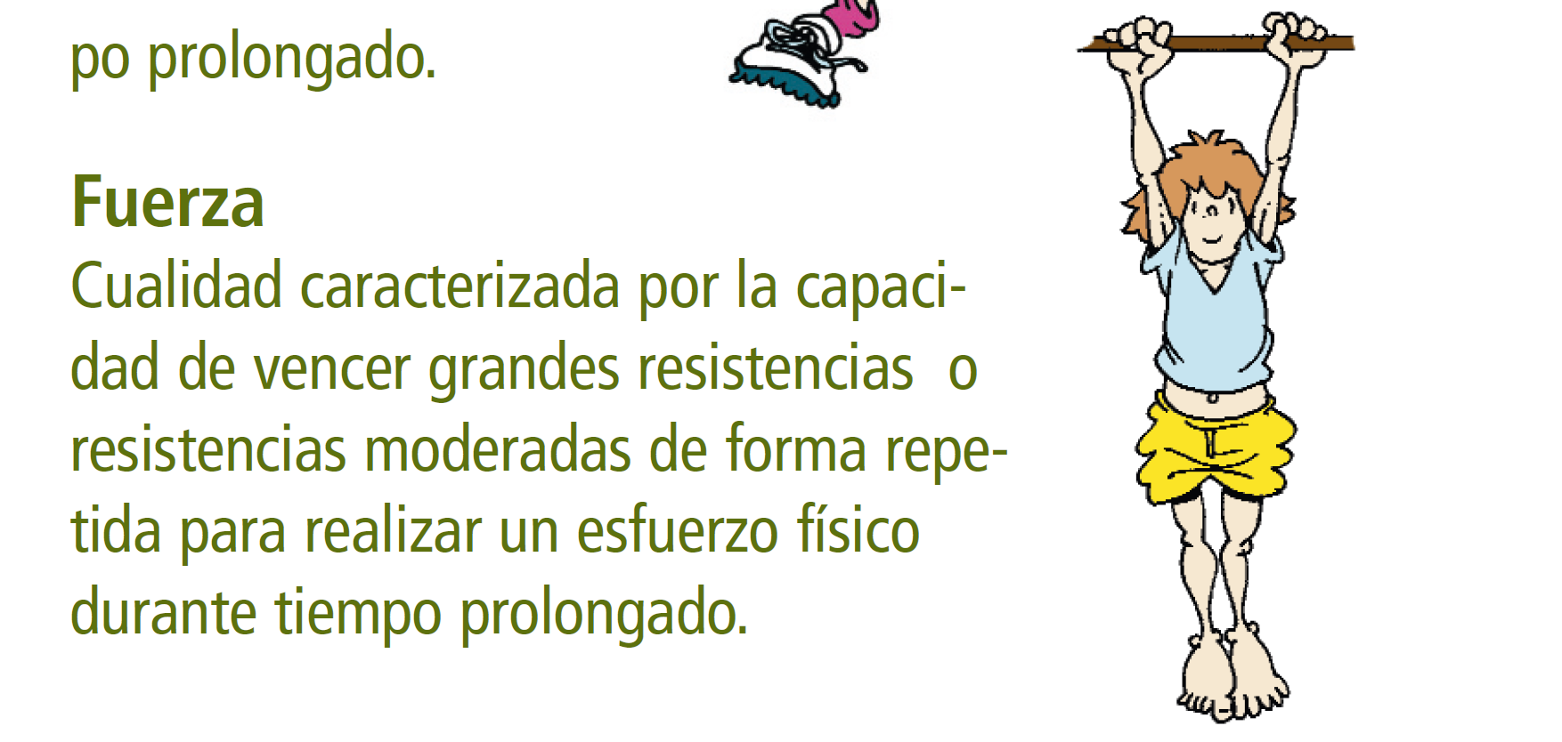
D. Gral. de Salud Pública. Unidad de Educación para la Salud. Extremadura, septiembre-octubre2021

Slide 29
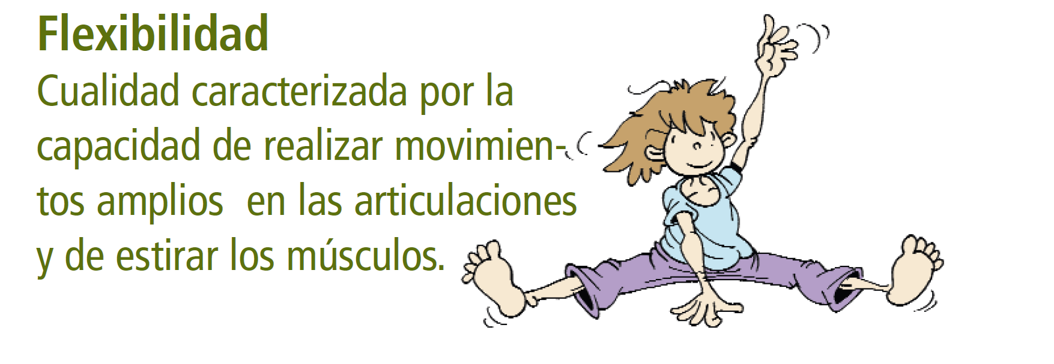
D. Gral. de Salud Pública. Unidad de Educación para la Salud. Extremadura, septiembre-octubre2021.

Slide 30
Existen dos modalidades clásicas de ejercicio cardiovascular en relación al rendimiento cognitivo: el ejercicio cardiovascular crónico y el ejercicio agudo.
Los estudios que investigan el impacto del ejercicio cardiovascular de tipo crónico sobre la cognición analizan mejoras cognitivas después de programas de ejercicio de larga duración (normalmente más de cuatro semanas)
El ejercicio cardiovascular de tipo agudo tiene grandes posibilidades de aplicación en escuelas ya que permite mejorar aspectos cognitivos específicos dependiendo de la proximidad temporal del ejercicio respecto a la realización de la tarea cognitiva.
https://faros.hsjdbcn.org/ D. Gral. de Salud Pública. Unidad de Educación para la Salud. Extremadura, septiembre-octubre2021

Slide 31
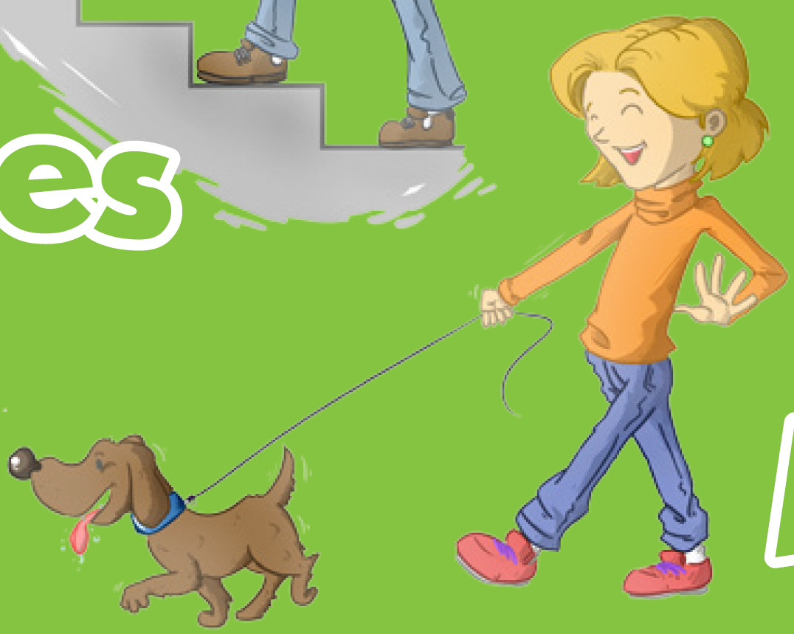
«La práctica deportiva podría ser un factor de ayuda en la transformación o cambio de ciertas conductas»
El ejercicio físico aporta muchos beneficios a nivel emocional: ayuda a la socialización, a superar la timidez,
a frenar la impulsividad y a ganar responsabilidad
https://faros.hsjdbcn.org/ D. Gral. de Salud Pública. Unidad de Educación para la Salud. Extremadura, septiembre-octubre2021.

Slide 32
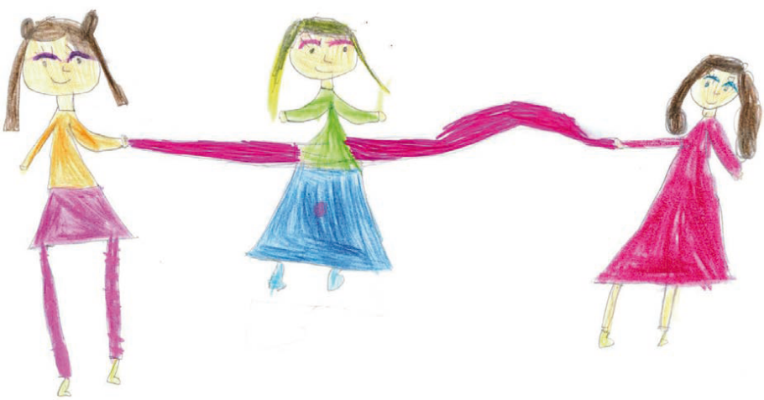
Son conocidos los beneficios, a nivel emocional, de la práctica del deporte en niños y adolescentes:
1. Ayuda a su socialización.
2. Enseña a seguir reglas.
3. Ayuda a superar la timidez.
4. Frena los impulsos excesivos.
5. Hace más colaborador y menos individual.
6. Hace reconocer y respetar que existe o puede existir alguien que sabe más.
7. Enseña a tener responsabilidades.
https://faros.hsjdbcn.org/ D. Gral. de Salud Pública. Unidad de Educación para la Salud. Extremadura, septiembre-octubre2021

Slide 33
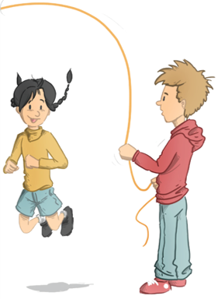
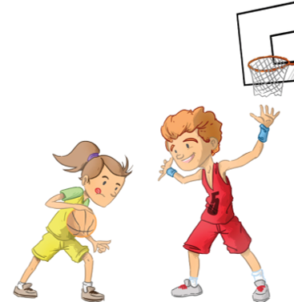
«En niños y adolescentes el sentimiento de pertenencia
a un equipo desarrolla una sensación de seguridad
y de positivismo hacia la vida»
https://faros.hsjdbcn.org/ D. Gral. de Salud Pública. Unidad de Educación para la Salud. Extremadura, septiembre-octubre2021

Slide 34
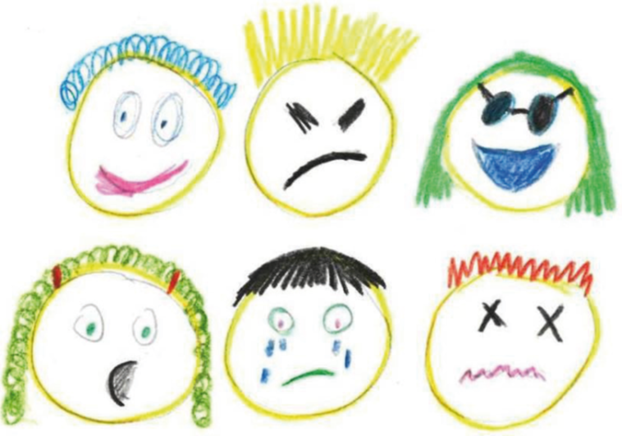
«El deporte no sólo es saludable para el cuerpo,
también sirve para que el niño aprenda a
gestionar sus propias emociones»
https://faros.hsjdbcn.org/ D. Gral. de Salud Pública. Unidad de Educación para la Salud. Extremadura, septiembre-octubre2021.

Slide 35
3. Actividad física y salud en niños y adolescentes,
¿lo estamos haciendo bien?
«De continuar con la tendencia actual de disminución de la
actividad física, los niños de las próximas generaciones
tendrán una esperanza de vida más corta»
Vivimos en lo que para unos autores se conoce como la edad de la obesidad y la inactividad.
España es ya uno de los países de la Unión Europea( EU) con mayor prevalencia de obesidad infantil.
Es necesario que la población tome consciencia de ello.
https://faros.hsjdbcn.org/ D. Gral. de Salud Pública. Unidad de Educación para la Salud. Extremadura, septiembre-octubre2021

Slide 36
4. ¿Por qué es importante que niños y adolescentes practiquen actividad física?
La práctica de ejercicio regular en niños y adolescentes conlleva una serie de beneficios en todos los niveles: físico, psicológico y social.
Beneficios físicos:
▪ Ayuda a controlar el peso corporal.
▪ Mejora la salud ósea.
▪ Mejora la fuerza y la resistencia muscular.
▪ Mejora la salud cardiovascular y metabólica.
▪ Favorece el aumento del HDL colesterol o «colesterol bueno».
▪ Reduce el riesgo de padecer diabetes y algunos tipos de cáncer.
Beneficios a nivel cognitivo:
▪ Mejora la capacidad de atención.
▪ Mejora el rendimiento académico.
https://faros.hsjdbcn.org/ D. Gral. de Salud Pública. Unidad de Educación para la Salud. Extremadura, septiembre-octubre2021.

Slide 37
Beneficios a nivel cognitivo:
▪ Mejora la capacidad de atención.
▪ Mejora el rendimiento académico.
Beneficios a nivel psicosocial:
▪ Mejora el bienestar psicológico, la confianza en uno mismo y la autoestima.
▪ Reduce la ansiedad y la depresión.
▪ Favorece la sociabilidad y la autonomía.
Beneficios a nivel de valores:
▪ Mejora la adquisición de valores positivos como la fortaleza, la prudencia, la humildad, la perseverancia y el trabajo en equipo.
https://faros.hsjdbcn.org/ D. Gral. de Salud Pública. Unidad de Educación para la Salud. Extremadura, septiembre-octubre2021.
.

Slide 38
Además, no hay que olvidar como un beneficio indirecto, que un niño activo tiene muchas más posibilidades de ser un adulto activo ya que los hábitos físicos adquiridos durante la niñez, infancia y adolescencia tienden a mantenerse en las etapas posteriores.
Además, muchas patologías como la arteriosclerosis, comienzan ya en la niñez y adolescencia aunque no se muestren hasta otras etapas de la vida adulta, por lo que la pronta práctica de actividad física en estas etapas va a evitar o retrasar su aparición.
https://faros.hsjdbcn.org/ D. Gral. de Salud Pública. Unidad de Educación para la Salud. Extremadura, septiembre-octubre2021.

Slide 39
5. ¿Cuánta actividad física es necesaria para obtener esos beneficios?
Recomendaciones óptimas que permiten obtener los máximos
beneficios en la salud de niños y jóvenes. De manera general, y aceptado por los principales organismos nacionales e internacionales.
▪ Que niños/as y adolescentes realicen al menos 30 minutos de actividad física moderada y 30 minutos de actividad vigorosa todos o la mayoría de los días de la semana sin contar las clases de educación física, que serían complementarias y necesarias.
▪ Al menos dos días a la semana, esta actividad debe incluir ejercicios para mejorar la salud ósea, la fuerza muscular y la flexibilidad.
https://faros.hsjdbcn.org/ D. Gral. de Salud Pública. Unidad de Educación para la Salud. Extremadura, septiembre-octubre2021.

Slide 40
Aspectos sobre estas recomendaciones que permitan entenderlas mejor y, por tanto, favorecer la adquisición de las mismas por parte de los niños.
▪ ¿Qué es intensidad moderada? Podríamos definirla como aquella en la que se inicia la sensación de calor y sudoración, pero el ritmo del ejercicio permite hablar. Por ejemplo los paseos rápidos, los recorridos en bici, los bailes o la natación suave. Una sesión de actividad de intensidad moderada se puede mantener durante muchos minutos y no provoca fatiga excesiva o agotamiento extremo en personas sanas cuando se lleva a cabo durante un período prolongado.
https://faros.hsjdbcn.org/ D. Gral. de Salud Pública. Unidad de Educación para la Salud. Extremadura, septiembre-octubre2021.
.

Slide 41
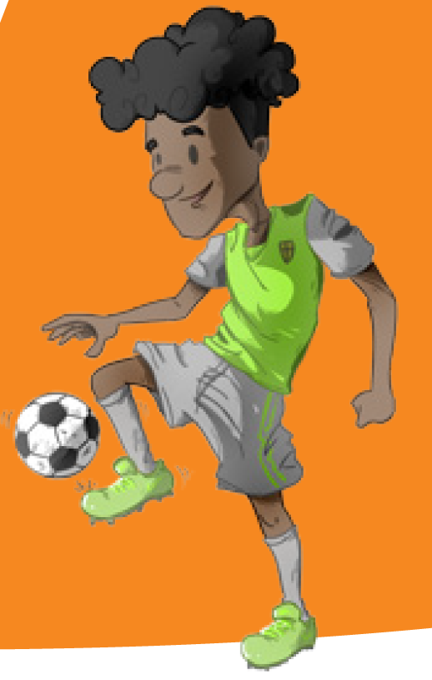
▪ ¿Qué es intensidad vigorosa? Es aquella en que la sensación de calor es fuerte, la respiración es más difícil (falta el aliento) y las pulsaciones por minuto son elevadas. Por ejemplo correr, la natación a nivel avanzado o la mayoría de los deportes de equipo como el baloncesto o el balonmano.
https://faros.hsjdbcn.org/ D. Gral. de Salud Pública. Unidad de Educación para la Salud. Extremadura, septiembre-octubre2021.
.

Slide 42
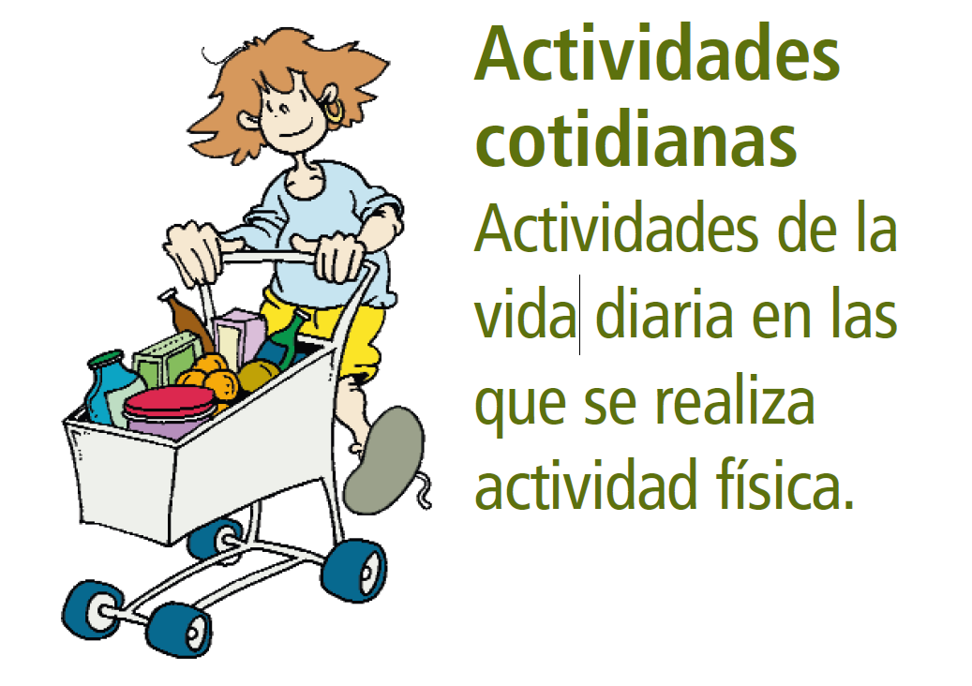
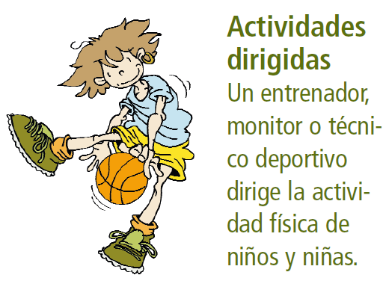
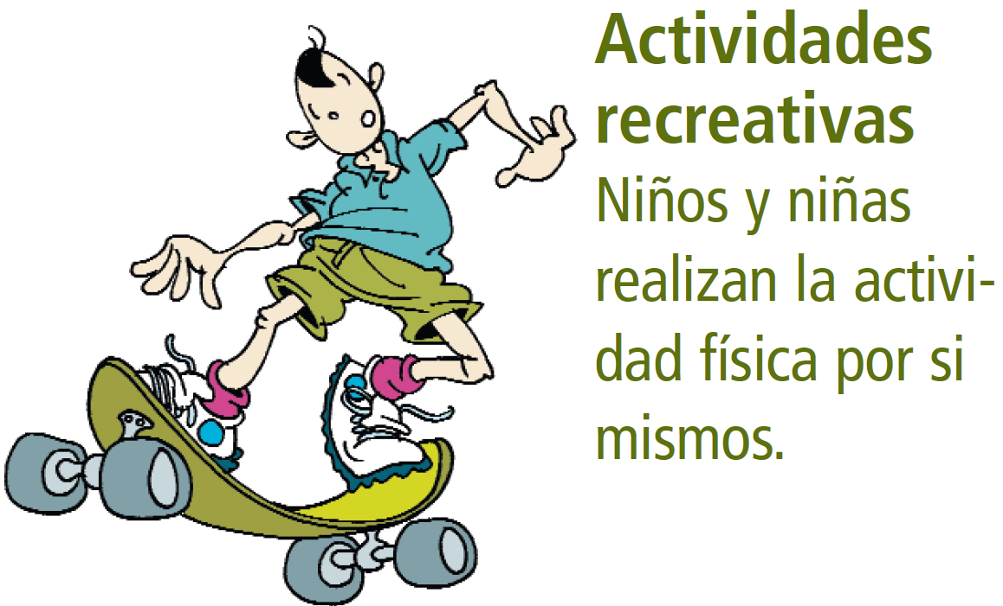
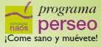
No debemos olvidar llevar el ejercicio físico a todas nuestras actividades de la vida diaria
D. Gral. de Salud Pública. Unidad de Educación para la Salud. Extremadura, septiembre-octubre2021.

Slide 43
Otro aspecto importante es la posibilidad de realizar la actividad física de manera continuada o en periodos de al menos 10 minutos que se irán sumando a lo largo del día (de fácil aplicación en horario escolar para reconectar a los alumnos si están cansados de tareas académicas y poder motivarlos para la siguiente)
Esto también permite a personas con menor nivel de condición física poder empezar a cumplir estas recomendaciones de una manera más sencilla y adecuada para ellos.
https://faros.hsjdbcn.org/ D. Gral. de Salud Pública. Unidad de Educación para la Salud. Extremadura, septiembre-octubre2021.
.

Slide 44
Los ejercicios de fuerza, no solo no son contraproducentes como comúnmente se cree, si no que tienen múltiples beneficios (mejora la capacidad cardiovascular, la composición corporal, la densidad mineral ósea, el perfil lipídico y la salud mental) para los niños y adolescentes si se realizan con las precauciones necesarias y de forma correcta.
Este tipo de ejercicios de fuerza pueden incluir ejercicios con pesas, con el propio cuerpo, con gomas de resistencia, actividades deportivas que requieren un gran nivel de fuerza como el judo, la
gimnasia deportiva, etc., pero también actividades de la vida diaria de los niños como los juegos de trepa, escalada, etc.
https://faros.hsjdbcn.org/ D. Gral. de Salud Pública. Unidad de Educación para la Salud. Extremadura, septiembre-octubre2021.
.

Slide 45
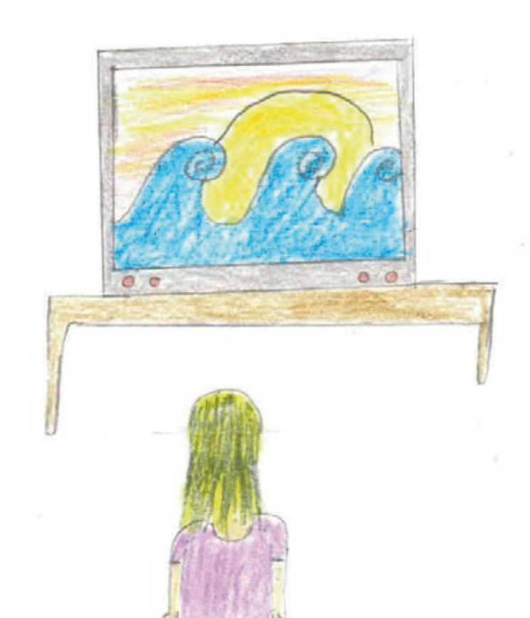
6. El sedentarismo… un enemigo invisible
En niños está claramente asociado con mayores índices de sobrepeso y obesidad.
Es muy preocupante observar que a los 15 años sólo un 25% de los chicos y un 8% de las chicas cumple las recomendaciones citadas anteriormente, es decir, los niveles de práctica están muy por debajo de lo deseable.
https://faros.hsjdbcn.org/ D. Gral. de Salud Pública. Unidad de Educación para la Salud. Extremadura, septiembre-octubre2021.

Slide 46
El estudio «Los hábitos deportivos de la población escolar en España en el 2011» publicado recientemente por el Consejo Superior de Deportes (CSD) y la Fundación Alimentum se extraen los principales datos y conclusiones sobre la práctica deportiva de los niños en edad
escolar; en su mayoría son coincidentes con otros estudios.
«Un 24% de los chicos y un 46% de las chicas son sedentarios, es decir practican dos o menos horas a la semana de actividad física, lo que, teniendo en cuenta que el sedentarismo es un factor de riesgo para la salud, es altamente preocupante»
https://faros.hsjdbcn.org/ D. Gral. de Salud Pública. Unidad de Educación para la Salud. Extremadura, septiembre-octubre2021.

Slide 47
Los motivos para la práctica y no práctica de actividad física de los escolares, para poder diseñar futuras intervenciones correctamente.
Para la práctica. Agrado hacia la actividad realizada
Para la no práctica. La principal causa es la falta de tiempo (24%). Uno de los motivos de esta falta de tiempo es la sobrecarga de actividades extraescolares y el exceso de deberes que no permiten a los niños y adolescentes disponer del tiempo necesario para la práctica de actividad física.
https://faros.hsjdbcn.org/ D. Gral. de Salud Pública. Unidad de Educación para la Salud. Extremadura, septiembre-octubre2021.

Slide 48
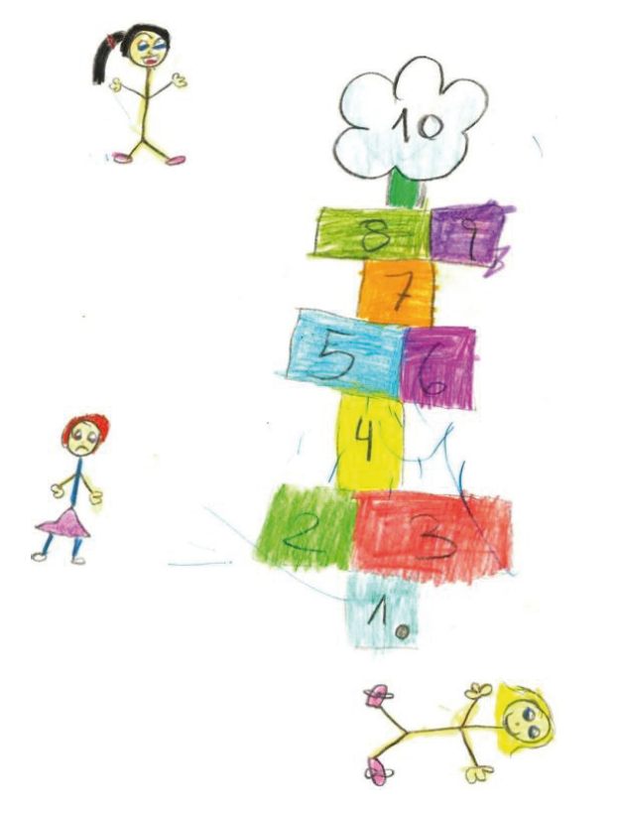
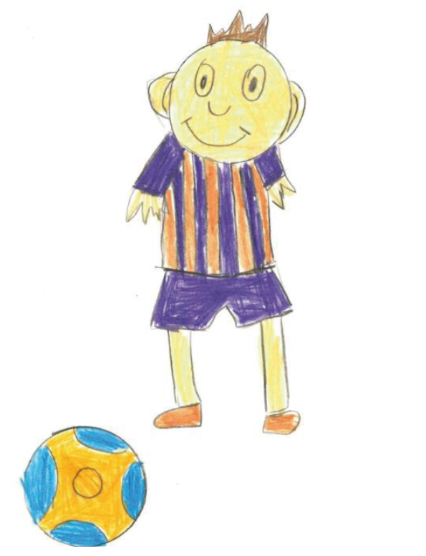
Las actividades más practicadas tanto por chicas como por chicos, y también los gustos de los mismos, son distintas, por lo que la oferta escolar, municipal etc., debería de contemplarlo y ajustarse a esta diferencia.
https://faros.hsjdbcn.org/ D. Gral. de Salud Pública. Unidad de Educación para la Salud. Extremadura, septiembre-octubre2021.
.

Slide 49
7. ¿Qué se está haciendo para invertir esta situación?
Ante esos bajos niveles de práctica de actividad física y los elevados datos de sedentarismo y obesidad que existen en toda Europa, cada vez más se están llevando a cabo iniciativas para invertir la situación.
Estas iniciativas deben partir también de la concienciación de padres, madres y profesorado para potenciar el ejercicio físico y cumplir las recomendaciones que avalan los estudios científicos.
La práctica de actividad física por algún miembro de la familia parece ser un factor de predisposición a que el niño/a también realice actividad física.
https://faros.hsjdbcn.org/ D. Gral. de Salud Pública. Unidad de Educación para la Salud. Extremadura, septiembre-octubre2021.
.

Slide 50
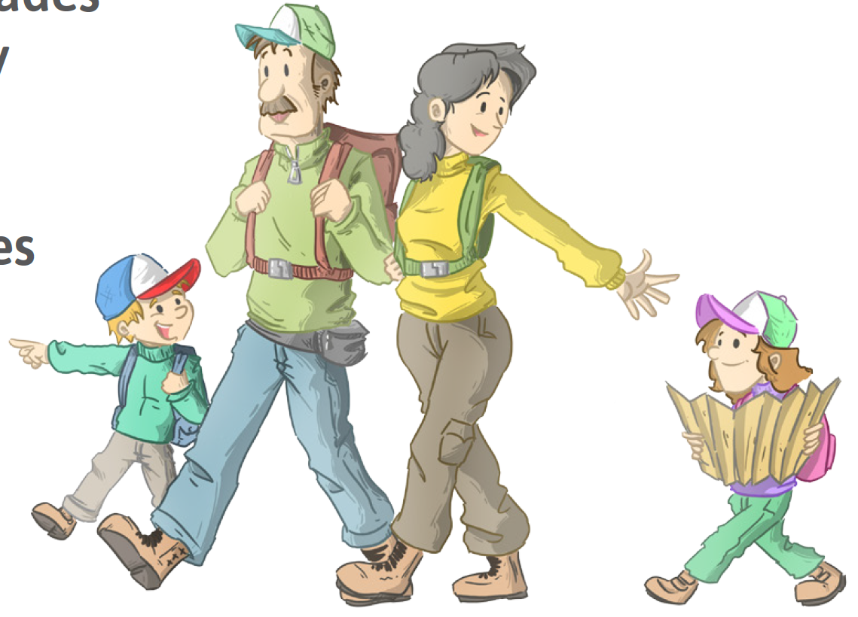
Conclusiones
Los niños, niñas y adolescentes no practican suficiente actividad física.
La práctica de actividad física en niños, niñas y adolescentes tiene multitud de beneficios para su salud, presente y futura, y debería de ser una prioridad en su día a día.
Una familia físicamente activa favorece la adquisición de un estilo de vida activo por parte de los hijos/as. El comportamiento modélico es de suma importancia.
https://faros.hsjdbcn.org/ D. Gral. de Salud Pública. Unidad de Educación para la Salud. Extremadura, septiembre-octubre2021.
.

Slide 51
La cantidad e intensidad de actividad física que hay que practicar debe ser la que cumpla como mínimo las recomendaciones internacionales: 30 minutos de actividad física moderada y 30 minutos de actividad física vigorosa por sesión, mínimo unas 3 o 4
sesiones por semana.
Las intervenciones para aumentar la práctica de actividad física en niños, niñas y adolescentes deben ser a todos los niveles: individual, familiar, a nivel del centro educativo, del municipio y a nivel de comunidad o estatal.
https://faros.hsjdbcn.org/ D. Gral. de Salud Pública. Unidad de Educación para la Salud. Extremadura, septiembre-octubre2021.
.

Slide 52
8. Actividad física y obesidad infantil.
La obesidad, es un exceso de grasa que se manifiesta como un aumento de peso y volumen corporal. Se considera una enfermedad crónica y además, los niños y adolescentes con sobrepeso también tienen más probabilidad de presentar factores de riesgo cardiovascular como colesterol elevado en sangre, tensión arterial elevada, hiperinsulinemia y resistencia a la insulina.
Así mismo tiene efectos en la salud del aparato locomotor y causa trastornos psicológicos y sociales
https://faros.hsjdbcn.org/ D. Gral. de Salud Pública. Unidad de Educación para la Salud. Extremadura, septiembre-octubre2021.

Slide 53
La causa del exceso de peso y la obesidad es un balance energético positivo.
Una ingesta de energía excesiva, un gasto deficitario de energía o ambos, cuando se prolongan en el tiempo, a lo largo de semanas o meses, se pueden traducir en un aumento de peso.
La ingesta de alimentos y la práctica de actividad física
comportamientos regulables y altamente influenciables.
Vivimos en un entorno social que facilita la ingesta de alimentos altamente energéticos y el sedentarismo, decantando la balanza hacia una ingesta energética excesiva.
https://faros.hsjdbcn.org/ D. Gral. de Salud Pública. Unidad de Educación para la Salud. Extremadura, septiembre-octubre2021.

Slide 54
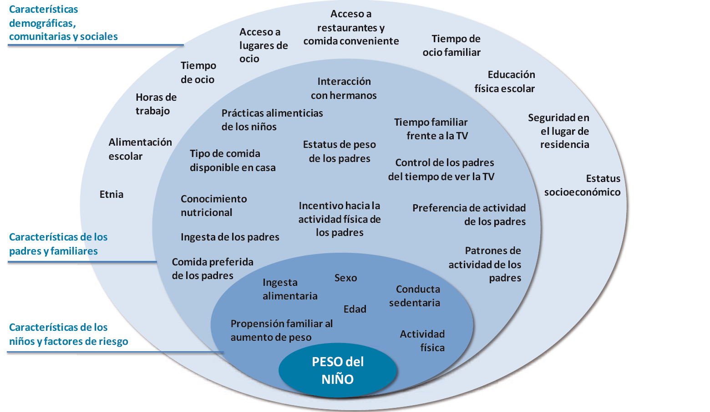
Modelo ecológico de los predictores de sobrepeso y obesidad en niños.
Fuente: Childhood overweight: a contextual model and recommendations for future Research. Davison y Birch (2001)

Slide 55
El marco en el que se desarrolla la obesidad en la infancia engloba tres grandes áreas:
1. El primero se refiere a la persona en sí, las características y comportamiento adquirido del niño/a; su genética, los hábitos alimentarios, la actividad física que realiza y su tiempo de sedentarismo.
2. El segundo tiene relación con la familia y su estilo de vida, determinante en el estilo de vida en el futuro del hijo/a.
3. El tercero implica la comunidad en la que vive el niño/a y su familia. El entorno socioeconómico, educativo, el medio físico en el que vive y la publicidad a la que está sometido como miembro de la sociedad a la que pertenece.
https://faros.hsjdbcn.org/ D. Gral. de Salud Pública. Unidad de Educación para la Salud. Extremadura, septiembre-octubre2021.

Slide 56
9. Actividad física en la prevención de la obesidad.
Vencer la obesidad se conseguirá, alcanzando las recomendaciones de práctica de actividad física descritas, más otras intervenciones en el plano de la alimentación.
Al ser la obesidad un problema de salud multifactorial, se precisará un abordaje y acción conjunta intersectorial, es decir, incidiendo en el trabajo conjunto entre familias, escuelas, comunidad, administración pública y el sector sanitario entre otros.
En este sentido, la Carta Europea contra la Obesidad lista una serie de recomendaciones y sugerencias prácticas en los entornos comunitario, escolar y familiar con el fin de mejorar la actividad
física de niños y adolescentes:
https://faros.hsjdbcn.org/ D. Gral. de Salud Pública. Unidad de Educación para la Salud. Extremadura, septiembre-octubre2021.
.

Slide 57
Entorno escolar:
▪ Promover una educación física de alta calidad en los centros escolares.
▪ Promover la incorporación de sesiones cortas de actividad física durante el horario escolar.
▪ Fomentar que el alumnado vaya andando o en bicicleta al centro escolar.
▪ Crear una red de padres y madres voluntarios que
actúen como supervisores del alumnado que va
andando o en bicicleta al centro escolar.
▪ Mejorar el acceso a las instalaciones escolares en
horario nocturno, los fines de semana y las
vacaciones.
https://faros.hsjdbcn.org/ D. Gral. de Salud Pública. Unidad de Educación para la Salud. Extremadura, septiembre-octubre2021.
.

Slide 58
▪ Promover programas deportivos y de actividad física para todos los niños/as, y no sólo para quienes tienen más capacidad.
▪ No utilizar la prohibición de la actividad física (recreos, juegos libres, etc.) como castigo ni tampoco su realización (flexiones, carreras adicionales, etc.).
▪ Desarrollar las capacidades motoras del alumnado en relación con actividades físicas para toda la vida.
▪ Desarrollar el uso de las capacidades conductuales de los alumnos/as que les permitan mantener un estilo de vida físicamente activo (establecimiento de objetivos, autoseguimiento, toma de decisiones, etc.).
https://faros.hsjdbcn.org/ D. Gral. de Salud Pública. Unidad de Educación para la Salud. Extremadura, septiembre-octubre2021.
.

Slide 59
Aumentar los conocimientos del alumnado sobre cómo ser físicamente activo.
▪ Fomentar las creencias y las actividades positivas acerca de la actividad física.
▪ Hacer que la actividad física sea divertida e interesante, incluso para aquellos con menor condición física.
https://faros.hsjdbcn.org/ D. Gral. de Salud Pública. Unidad de Educación para la Salud. Extremadura, septiembre-octubre2021.
.

Slide 60
Niveles de actividad física y beneficios para la salud.
Nivel | Descriptor | Modelo de actividad convencional | Beneficios para la salud
1 | Inactivo | ▪ Siempre es llevado en vehículo al centro escolar o utiliza el transporte público. ▪ Realiza poca educación física o juegos activos en el centro escolar. ▪ Dedica mucho tiempo en el hogar a ver la televisión, a internet o a los videojuegos. ▪ Inexistencia de ocio activo. | Ninguno.
2 | Poco activo | Realiza una o más de las siguientes actividades: ▪ Algunos desplazamientos activos al centro escolar a pie o en bicicleta. ▪ Alguna actividad de educación física o de juego activo en el centro escolar (< 1 hora/día). ▪ Algunas actividades poco exigentes en el hogar, como barrer, limpiar o actividades de jardinería. ▪ Alguna actividad de ocio de intensidad leve (< 1 hora/día). | Cierta protección frente a enfermedades crónicas. Se puede considerar como un «trampolín» para alcanzar el nivel recomendado (nivel 3).
3 | Moderadamente activo (recomendado) | Realiza una o más de las siguientes actividades: ▪ Desplazamiento activo y periódico al centro escolar a pie o en bicicleta. ▪ Muy activo en el centro escolar en materia de educación física o de juegos en el recreo (> 1 hora/día). ▪ Actividades periódicas de jardinería o del hogar. ▪ Ocio o deporte activo y periódico de intensidad moderada | Alto nivel de protección frente a enfermedades crónicas. Riesgo mínimo de lesiones o de efectos adversos para la salud.
https://faros.hsjdbcn.org/ D. Gral. de Salud Pública. Unidad de Educación para la Salud. Extremadura, septiembre-octubre2021.
.

Slide 61
Niveles de actividad física y beneficios para la salud.
Nivel | Descriptor | Modelo de actividad convencional | Beneficios para la salud
4 | Muy activo | Realiza la mayoría de las siguientes actividades: ▪ Desplazamiento activo y periódico al centro escolar a pie o en bicicleta. ▪ Muy activo en el centro escolar en materia de educación física o de juegos en el recreo (> 1 hora/día). ▪ Actividades periódicas de jardinería o del hogar. ▪ Ocio o deporte activo y periódico de intensidad vigorosa. | ▪ Máxima protección frente a enfermedades crónicas. ▪ Leve aumento del riesgo de lesiones y de otros potenciales efectos adversos para la salud.
5 | Extremadamente activo | ▪ Realiza grandes cantidades de deporte o de entrenamiento vigoroso o muy vigoroso. | ▪ Máxima protección frente a enfermedades crónicas. ▪ Incremento del riesgo de lesiones y de otros potenciales efectos adversos para la salud.
https://faros.hsjdbcn.org/ D. Gral. de Salud Pública. Unidad de Educación para la Salud. Extremadura, septiembre-octubre2021.
.

Slide 62
10. Actividad física en el abordaje de la obesidad
Los efectos de la actividad física en el tratamiento de la obesidad son directos e indirectos.
Directos porque la actividad física genera un aumento del gasto energético que decanta la balanza hacia la pérdida de peso.
Indirectos porque la actividad física mejora todos aquellos factores de riesgo que se asocian a la obesidad: dislipemia, hiperinsulinemia, hipertensión arterial, etc. Además la disminución de peso aligera el aparato locomotor de la sobrecarga que transporta y genera un estado de bienestar psicológico.
https://faros.hsjdbcn.org/ D. Gral. de Salud Pública. Unidad de Educación para la Salud. Extremadura, septiembre-octubre2021.

Slide 63
Efectos de la actividad física en la reducción de la grasa corporal
Los mecanismos implicados en la misma son varios:
Aumento del gasto energético durante la realización de la actividad física.
Aumento del gasto energético metabólico no solo en el momento de realizar el ejercicio sino al cabo de unas horas de realizarlo.
Mantiene o aumenta la masa muscular. El metabolismo basal* de un individuo depende en gran medida de su masa muscular, si ésta aumenta, el metabolismo basal o metabolismo de reposo es más elevado.
Genera un estado de bienestar psicológico que facilita el mantenimiento de los nuevos hábitos.
* El metabolismo basal es el valor mínimo de energía necesaria para que la célula subsista. Esta energía mínima es utilizada por la célula en las reacciones químicas intracelulares necesarias para la realización de funciones metabólicas esenciales, como es el caso de la respiración. En el organismo, el metabolismo basal depende de varios factores, como sexo, talla, peso, edad, etc.
https://faros.hsjdbcn.org/ D. Gral. de Salud Pública. Unidad de Educación para la Salud. Extremadura, septiembre-octubre2021.

Slide 64
11. Motivos de algunos niños para no querer practicar actividad física.
▪ Temor a hacer el ridículo.
▪ Baja condición física de base, cualquier ejercicio supone un esfuerzo que se traduce en fatiga importante.
▪ Falta de confianza ante la capacidad de hacer la actividad propuesta.
▪ Vergüenza de exponerse públicamente.
https://faros.hsjdbcn.org/ D. Gral. de Salud Pública. Unidad de Educación para la Salud. Extremadura, septiembre-octubre2021.

Slide 65
¿Cómo hacer frente a todas estas situaciones y vivirlas de la mejor manera posible?
El apoyo del adulto(familia, profesorado) es fundamental.
A veces el inicio de la actividad tiene que ser muy lenta y progresiva para conseguir una mínima mejora de la condición física y de la autoconfianza.
Entonces conviene plantear objetivos a corto plazo, fáciles de conseguir, aumentarlos de manera gradual y premiar los logros conseguidos. El apoyo psicológico es también fundamental para aplicar técnicas de modificación de conducta.
El éxito estará garantizado cuando el tratamiento propuesto (hábitos alimentarios y de actividad física saludables) se convierta en un hábito y no una excepción al estilo de vida.
https://faros.hsjdbcn.org/ D. Gral. de Salud Pública. Unidad de Educación para la Salud. Extremadura, septiembre-octubre2021.

Slide 66
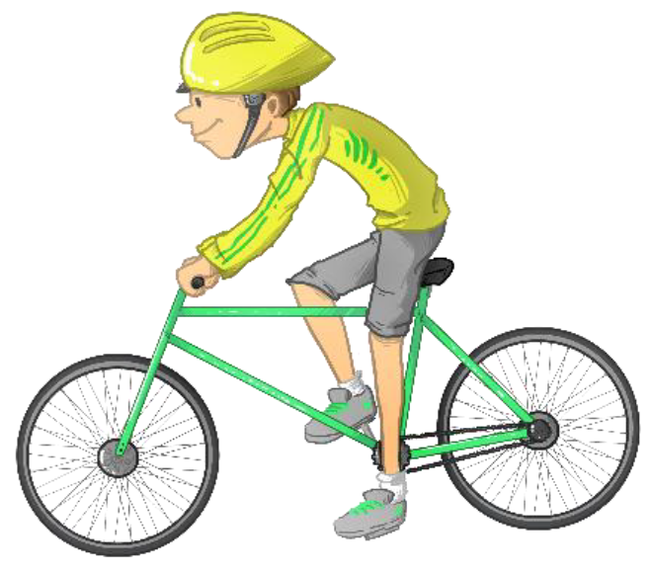
12. Decálogo de consejos que pueden ayudar a aumentar la actividad física que realizan niños y niñas.
  1. Realizar actividad física en familia.
  2. Apoyar a los niños y niñas para que puedan hacer actividad física cada día.
  3. Realizar regalos que estimulen que hagan más actividad física y que puedan utilizarlos con sus amigos y amigas.
  4. Buscar actividades físicas divertidas que estimulen el que se vuelvan a realizar.
  5. Inculcar la idea de que la actividad física es algo muy bueno para la salud.
  6. Actividades cotidianas como subir y bajar escaleras, las tareas de casa, pasear a la mascota.
  7. Siempre que sea posible, desplazarse a los sitios caminando, en bicicleta, usando patines o monopatín, en lugar de en el transporte público o el coche.
  8. Fomentar la actividad física recreativa con amigos y amigas.
  9. No realizar actividad física en sitios que puedan ser peligrosos o que puedan provocar lesiones.
  10. Pensar que cualquier momento puede ser bueno para hacer actividad física.
https://faros.hsjdbcn.org/ D. Gral. de Salud Pública. Unidad de Educación para la Salud. Extremadura, septiembre-octubre2021.

Slide 67
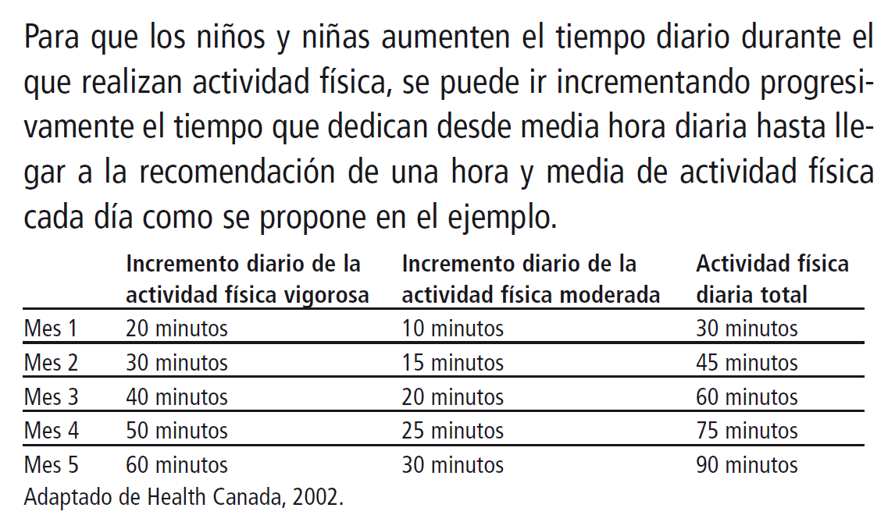
D. Gral. de Salud Pública. Unidad de Educación para la Salud. Extremadura, septiembre-octubre2021.

Slide 68
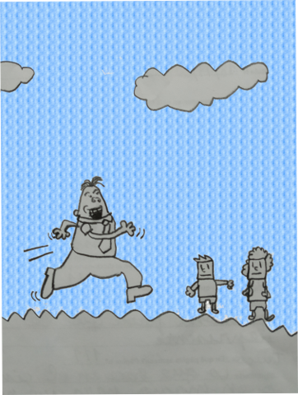
D. Gral. de Salud Pública. Unidad de Educación para la Salud. Extremadura, septiembre-octubre2021.

Slide 69
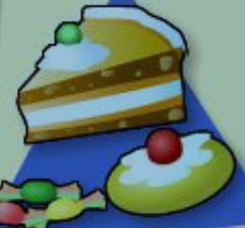
13. ¿Qué alimentos hay que evitar?
Hay que intentar evitar el consumo excesivo de azúcares y alimentos de escaso valor nutritivo como:
• Bebidas refrescantes azucaradas como las de cola, limón y naranja.
• Consumo de zumos envasados.
• Bollería industrial.
• Las patatas fritas tipo chips tienen un alto contenido en grasas y sal, con muchas calorías y escaso valor nutritivo.
• Eliminar las recompensas con caramelos o chucherías.
• Es importante limitar el consumo de grasas saturadas (mantequilla, leche entera y derivados, nata, embutidos o carne grasa) y de vísceras (higaditos, corazón, riñones, sesos, etc.).
D. Gral. de Salud Pública. Unidad de Educación para la Salud. Extremadura, septiembre-octubre2021.

Slide 70
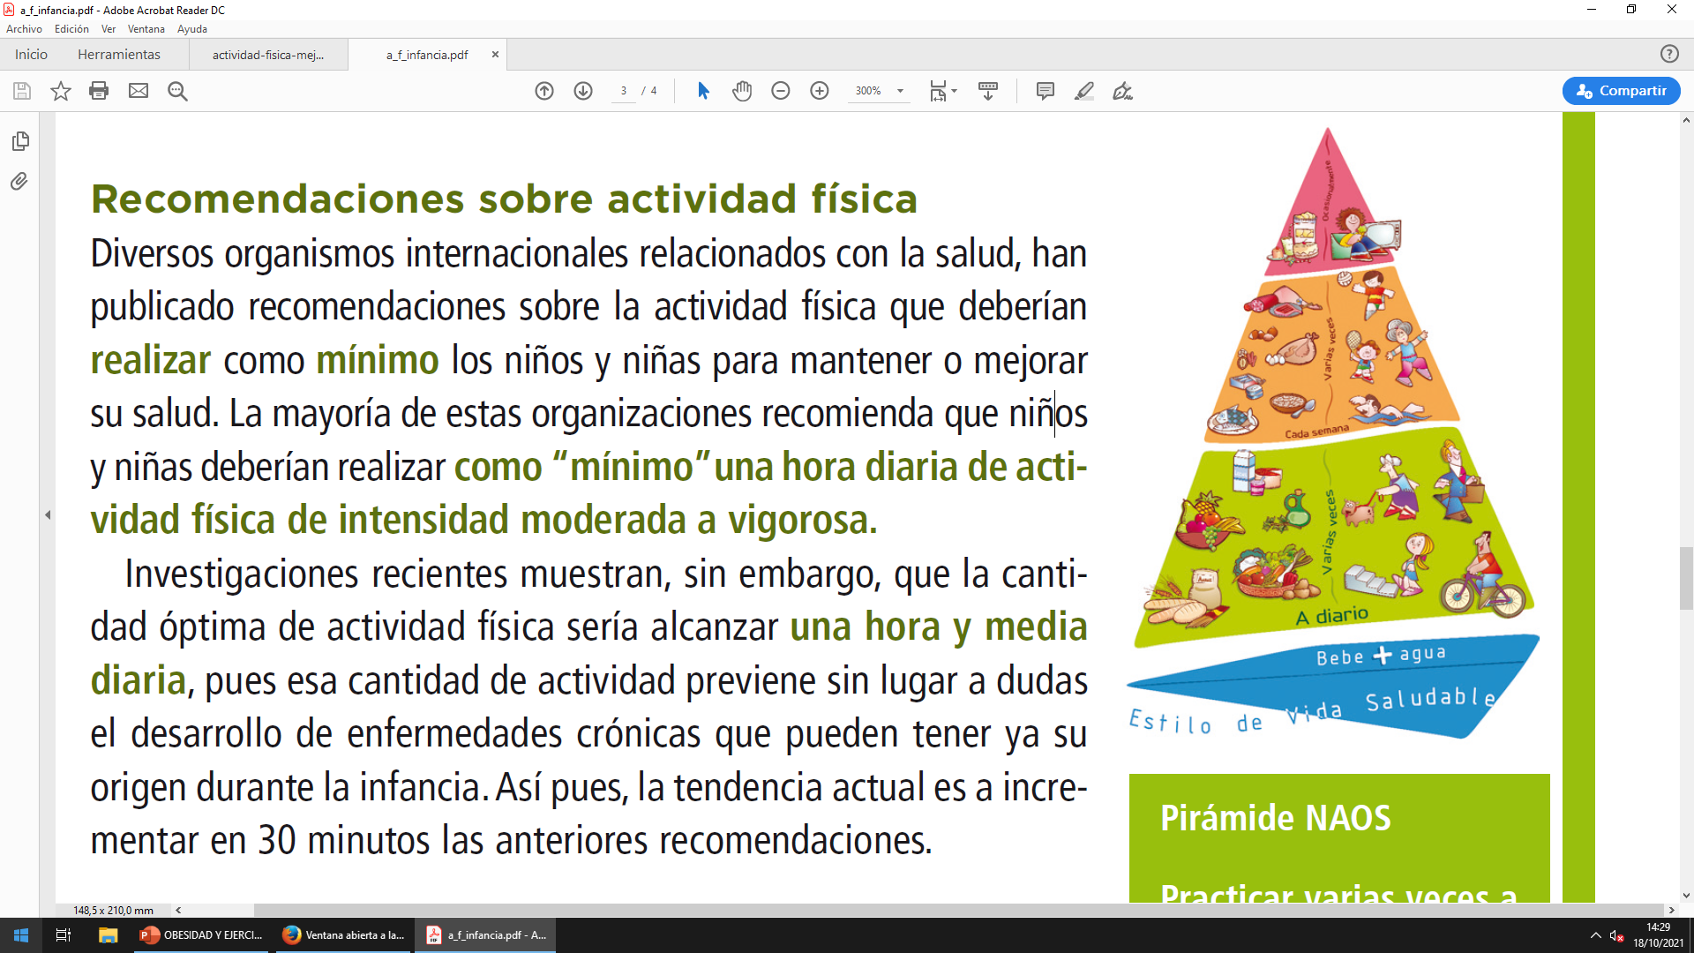
D. Gral. de Salud Pública. Unidad de Educación para la Salud. Extremadura, septiembre-octubre2021.

Slide 71

Autora
Esta dispositiva no deberá ser visible a la hora de llevar a cabo la presentación.
  María Cecilia Puerto Hernández. Médico de Familia y Comunitaria. D. Gral. de Salud Pública del SES.
D. Gral. de Salud Pública. Unidad de Educación para la Salud. Extremadura, septiembre-octubre2021.

Slide 72

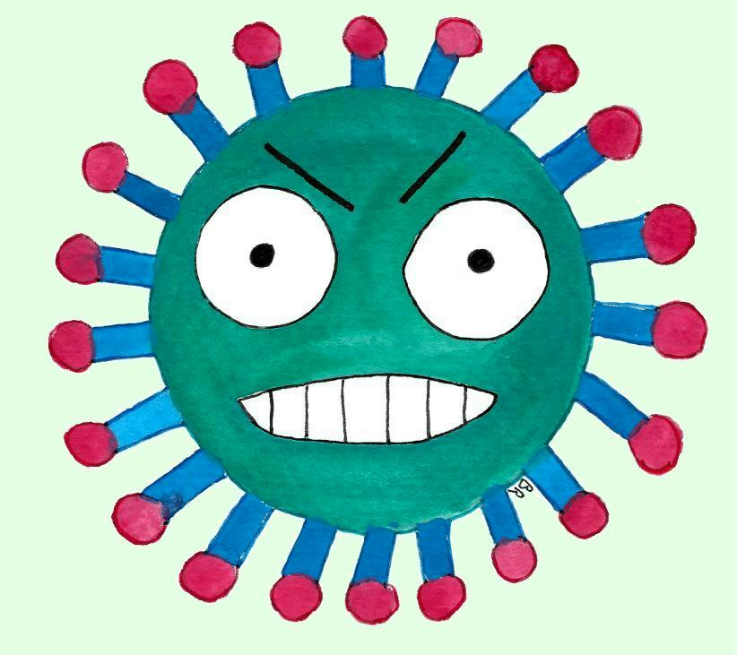
Gracias
D. Gral. de Salud Pública. Unidad de Educación para la Salud. Extremadura, agosto-septiembre 2021 (3ª actualización).

